Slide 1
6. 浮动与流体布局
更多技能，更多选择

Slide 2
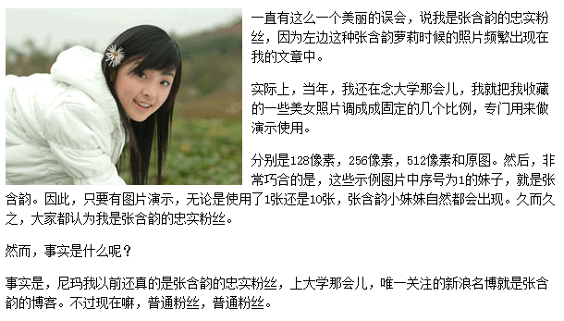
看家本领 – 文字环绕萌萌哒
float
~~follow~~

Slide 3

文字环绕变身↘
左青龙 中间是标题 右白虎
float:left(左青龙)
float:right(右白虎)
text-align: center(中间是标题)
Notes:
文字环绕效果产生无非就是坑位被图片占了。

Slide 4
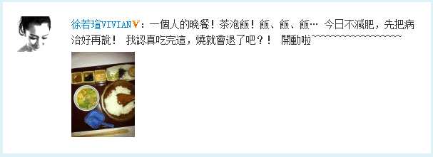
文字环绕衍生 – 单侧固定
width+float
padding-left/margin-left
Notes:
文字环绕效果产生无非就是坑位被图片占了。

Slide 5
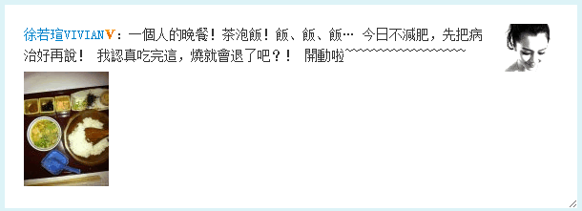
DOM与显示位置匹配的单侧固定布局
width:100% + float
padding-left/margin-left
width + float + margin负值
Notes:
文字环绕效果产生无非就是坑位被图片占了。

Slide 6
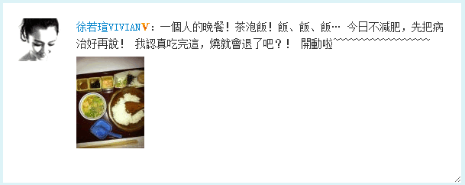
高级进化 – 智能自适应尺寸
float
display: table-cell IE8+
display: inline-block IE7
Notes:
文字环绕效果产生无非就是坑位被图片占了。

Slide 7
等~

Slide 8

终回预告：兼容性

